Slide 1
VOTRE LOGO
M E N U
Margherita
Sauce tomate, mozzarella
XX.XX €
Quattro Formaggi
Sauce tomate, emmental, provolone, fromage bleu, mozzarella
XX.XX €
Prosciutto
Sauce tomate, jambon blanc, mozzarella
XX.XX €
Verdure Grigliate
Sauce tomate, poivrons grillés, courgettes, aubergines, mozzarella
XX.XX €
Calabrese Piccante
Sauce tomate, salami de Calabre épicé, poivrons, mozzarella
XX.XX €
BBQ Pollo
Sauce tomate, sauce barbecue, poulet, mozzarella
XX.XX €
*Prix nets. Taxes et services inclus.

Slide 2
BOISSONS FRAICHES
0.3 l |  | 0.5l
Boisson | XX.XX € | XX.XX €
Boisson | XX.XX € | XX.XX €
Boisson | XX.XX € | XX.XX €
Boisson | XX.XX € | XX.XX €
Boisson | XX.XX € | XX.XX €
Boisson | XX.XX € | XX.XX €
Boisson | XX.XX € | XX.XX €
Boisson | XX.XX € | XX.XX €
Boisson | XX.XX € | XX.XX €
ALCOOLS
 | 0.3 l | 0.5l
Boisson | XX.XX € | XX.XX €
Boisson | XX.XX € | XX.XX €
Boisson | XX.XX € | XX.XX €
Boisson | XX.XX € | XX.XX €
Boisson | XX.XX € | XX.XX €
Boisson | XX.XX € | XX.XX €
Boisson | XX.XX € | XX.XX €
Boisson | XX.XX € | XX.XX €
Boisson | XX.XX € | XX.XX €
*Prix nets. Taxes et services inclus.

Slide 3
M E N U
Margherita
Sauce tomate, mozzarella
XX.XX €
Quattro Formaggi
Sauce tomate, emmental, provolone, fromage bleu, mozzarella
XX.XX €
Prosciutto
Sauce tomate, jambon blanc, mozzarella
XX.XX €
Verdure Grigliate
Sauce tomate, poivrons grillés, courgettes, aubergines, mozzarella
XX.XX €
Calabrese Piccante
Sauce tomate, salami de Calabre épicé, poivrons, mozzarella
XX.XX €
BBQ Pollo
Sauce tomate, sauce barbecue, poulet, mozzarella
XX.XX €
*Prix nets. Taxes et services inclus.

Slide 4
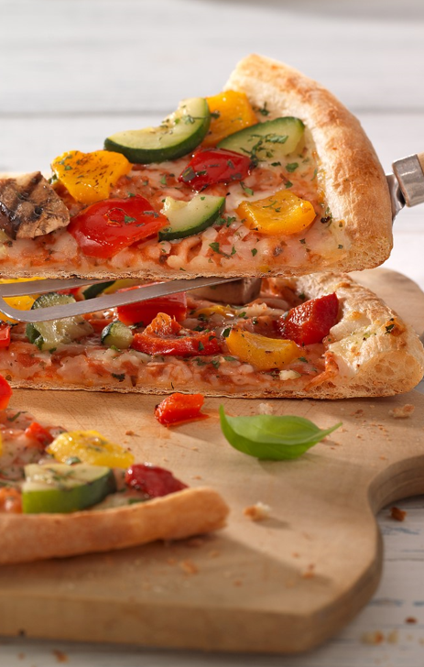
Pictogrammes
Végétarien
Allergènes
contient du blé et des produits dérivés
contient du lait (y compris le lactose) et des produits dérivés du lait

Slide 5
M E N U
Margherita
Sauce tomate, mozzarella
XX.XX €
Quattro Formaggi
Sauce tomate, emmental, provolone, fromage bleu, mozzarella
XX.XX €
Prosciutto
Sauce tomate, jambon blanc, mozzarella
XX.XX €
Verdure Grigliate
Sauce tomate, poivrons grillés, courgettes, aubergines, mozzarella
XX.XX €
Calabrese Piccante
Sauce tomate, salami de Calabre épicé, poivrons, mozzarella
XX.XX €
BBQ Pollo
Sauce tomate, sauce barbecue, poulet, mozzarella
XX.XX €
*Prix nets. Taxes et services inclus.

Slide 6
Guide d'impression des menus 1/ Sélection du modèle de conception Sélectionnez le fichier en double-cliquant dessus. PowerPoint démarre automatiquement et le modèle de design s'affiche. Sélectionnez le recto et le verso de votre choix et supprimez les pages inutiles. Adaptez les champs de texte éditables et enregistrez vos modifications. IMPORTANT : La déclaration obligatoire s'applique aux menus. Si vous modifiez/complétez des ingrédients, veillez à adapter en conséquence la mention des allergènes. 2/ Créer des données d'impression Sélectionnez dans le menu de navigation Fichier > Exporter > Document PDF/XPS et enregistrez le menu. Si l'imprimerie de votre choix a besoin du recto et du verso sous forme de fichiers séparés, procédez comme suit : Ouvrir le menu final (PowerPoint) > Supprimer le verso > Enregistrer sous "Menu_Recto" / Ouvrir à nouveau le menu final > Supprimer le recto > Enregistrer sous "Menu_Verso" Enregistrez ensuite les fichiers au format PDF. Pour l'impression (format final 138 x 297 mm), nous recommandons les paramètres suivants : - Traitement : pelliculé brillant - Epaisseur du papier : 300 g/m². - Pages : 2 pages soit recto page assortiment pizza + verso page boisson soit recto page assortiment pizza + verso dernière de couverture - Couleurs : 4/4 couleurs

